Slide 1
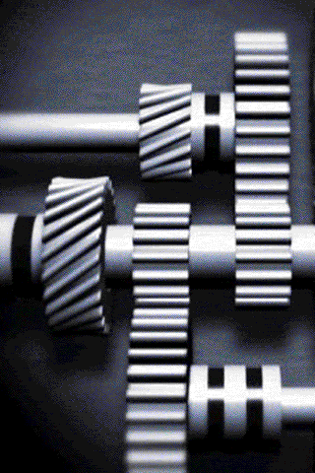
МЕХАНИЗМЫ (передачи)

Slide 2
Составные части машин
1
2
3
Двигатель
Передаточный
механизм
Рабочий
(исполнительный)
орган

Slide 3
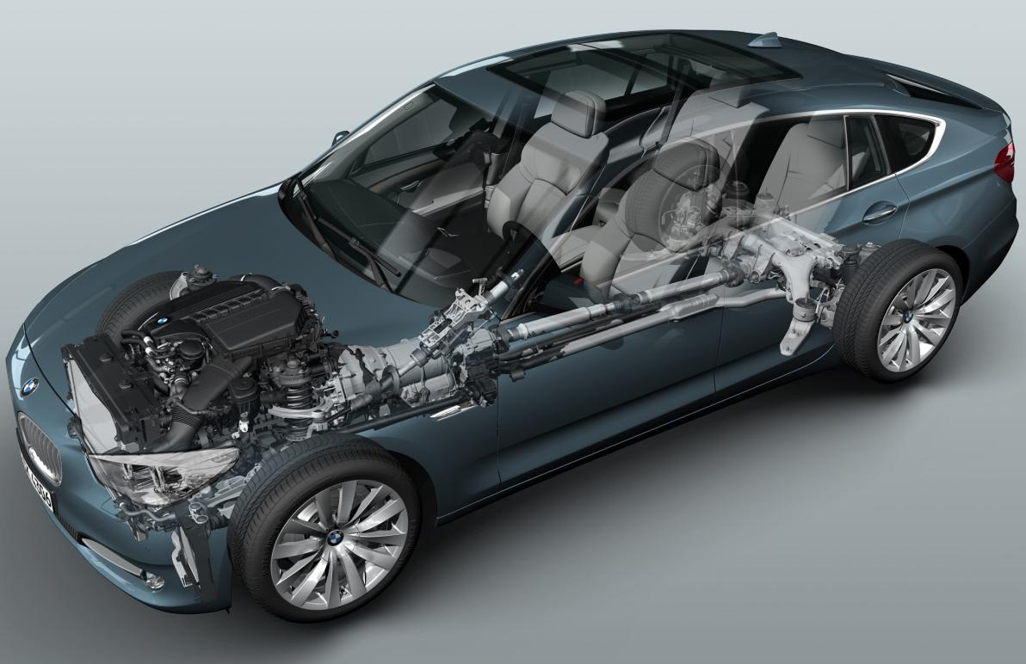
Автомобиль

Slide 4
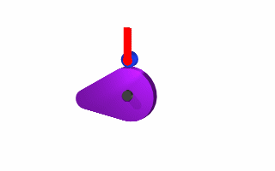
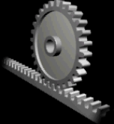
Механизмы позволяют:
3
Передавать движение от одной части к другой
1
2
Изменять направление передачи
3
Изменять скорость и силу передачи
3
4
Преобразовывать движение из одного вида в другой

Slide 5
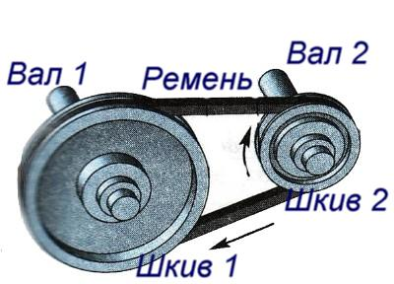
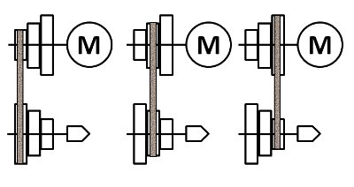
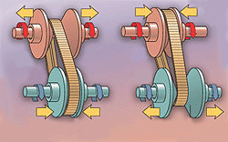
Ремённая передача
Позволяет изменять скорость и направление вращения

Slide 6
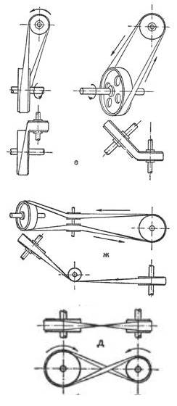
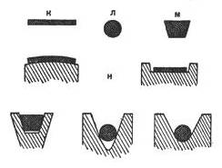
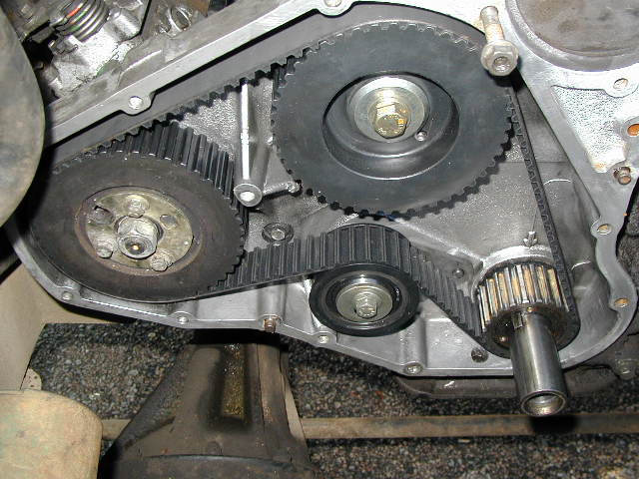
Ременная передача
Позволяет изменять скорость и направление вращения

Slide 7
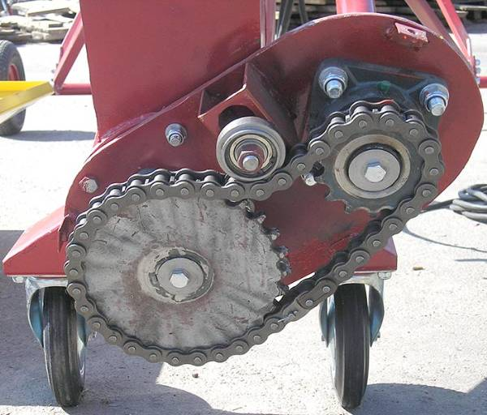
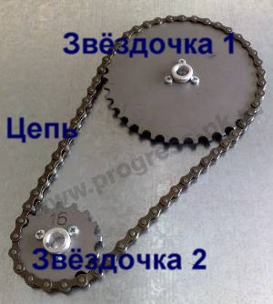
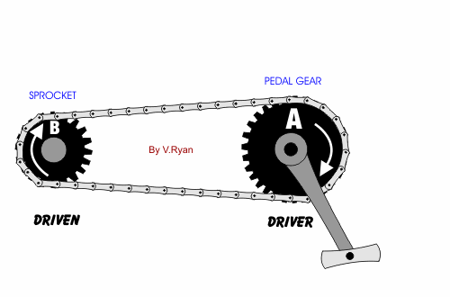
Цепная передача
Позволяет передавать вращение при значительном расстоянии между валами, а также изменять скорость вращения

Slide 8
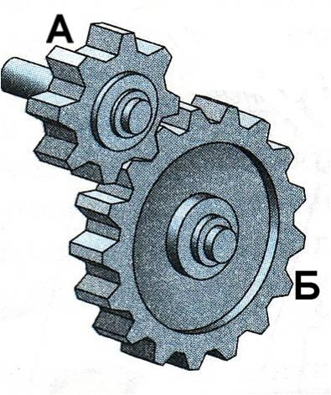
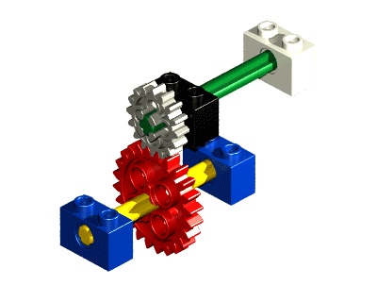
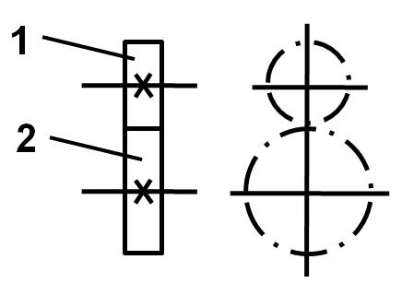
Зубчатый цилиндрический
Позволяет изменять скорость
и направление вращения

Slide 9
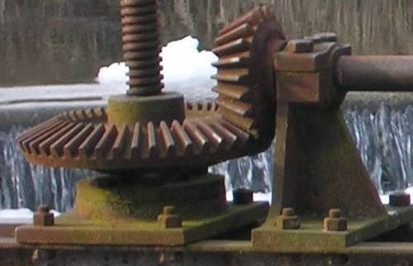
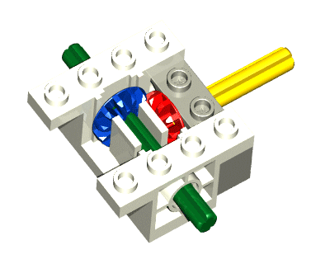
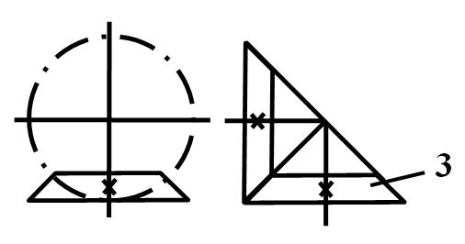
Зубчатый конический
Позволяет передавать вращения с продольно расположенного вала на поперечный

Slide 10
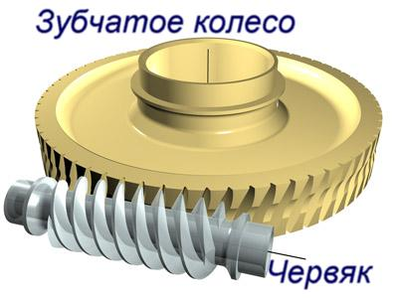
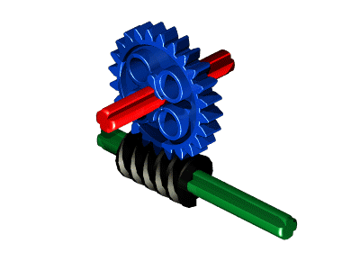
Червячный механизм
Позволяет значительно снизить скорость вращения и получить огромный выигрыш в силе

Slide 11
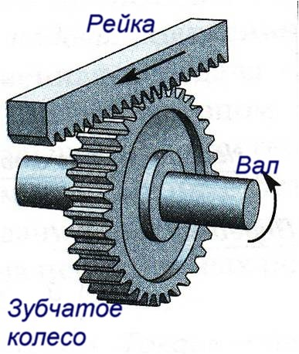
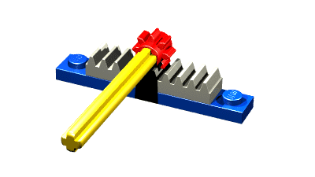
Реечный механизм
Позволяет значительно увеличить выигрыш в силе и преобразовать вращение в возвратно – поступательное движение

Slide 12
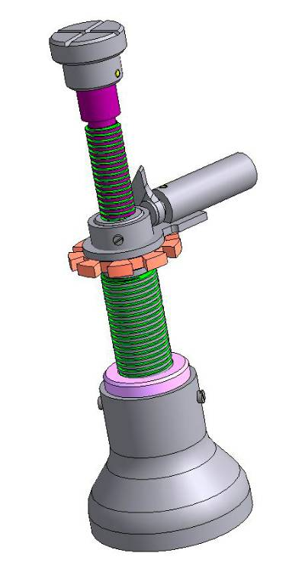
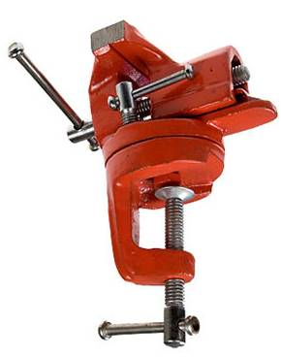
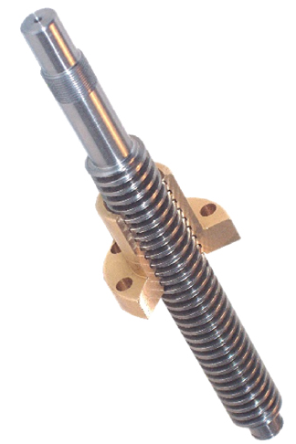
Винтовой механизм
Преобразует вращение винта в поступательное движение гайки и наоборот

Slide 13
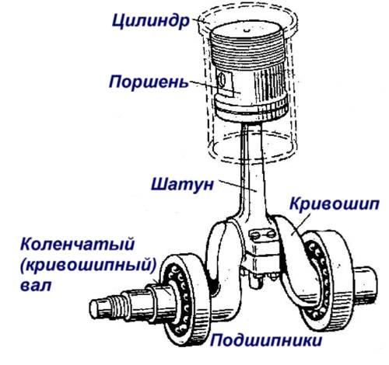
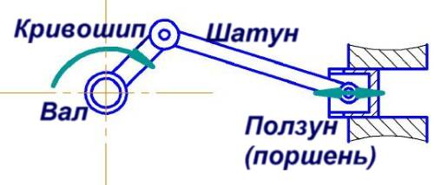
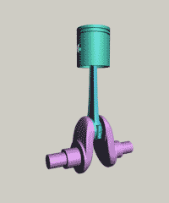
Кривошипно - шатунный
Преобразует вращение вала в возвратно – поступательное движение поршня (ползуна)

Slide 14
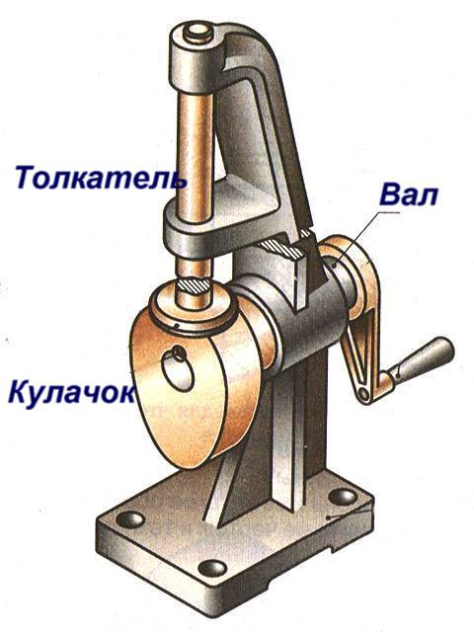
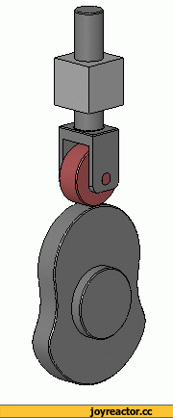
Кулачковый механизм
Позволяет преобразовать вращение в
возвратно – поступательное движение

Slide 15
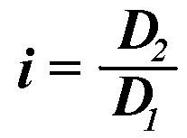
Передаточное отношение
ПУСК
ПУСК
Ведущее колесо
Ведущее колесо
D32
D16
D16
D16
Ведомое колесо
Ведомое колесо
Выигрыш в силе – проигрыш в скорости
ПУСК
Ведущее колесо
D16
D8
Ведомое колесо
Выигрыш в скорости – проигрыш в силе

Slide 16
Thank You !

